Slide 1
Конкурсная работа на лучшую информационно – разъяснительную деятельность среди различных категорий населения в 2017 году
Байновская библиотека – сектор № 1
Богдановичской ЦБС
с. Байны ул. 8 Марта 5 «а» тел.:8(34376) 32-3-33
Email: bainibib.sektor1@yandex.ru
Подготовила:
Кузнецова Екатерина Юрьевна, заведующая библиотекой

Slide 2

Подготовка и проведение избирательной кампании предполагает осуществление широкого комплекса информационно-разъяснительных мероприятий для различных категорий участников избирательного процесса. Опыт избирательных кампаний показывает, что одной из основных проблем в проведении выборов остается недостаточно высокая активность избирателей. С учетом этого Байновская библиотека – сектор № 1 определила целью своей информационно-разъяснительной деятельности повышение уровня информированности избирателей о едином дне голосования 10 сентября 2017 года и предстоящих в этот день выборах Губернатора Свердловской области и выборах Депутатов Думы городского округа Богданович.

Slide 3
Библиотека по праву считается одним из важных звеньев в системе правового просвещения населения, ведь формирование правовой культуры как часть патриотического воспитания и просвещения — часть повседневной работы. Однако особую значимость это направление деятельности, безусловно, приобретает в период избирательных кампаний. Не секрет, что библиотека, особенно в небольших населенных пунктах является учреждением наиболее приближенным к избирателям. Работая в непосредственном контакте с избирательными комиссиями, играя роль посредников в информационном взаимодействии властных органов и населения, Байновская библиотека – сектор № 1 проводит большую информационную и просветительскую работу, успешно создавая информационную среду, необходимую для принятия избирателями обоснованных решений.
В настоящее время в Байновской библиотеке – сектор № 1 накоплен большой опыт работы, который способствует повышению гражданской и политической активности избирателей. Содействуя формированию правовой культуры, вовлечению граждан в избирательный процесс, библиотека использует различные формы и методы работы, преследуя цель донести до читателей информацию о правах человека, демократии, политических системах, воспитать чувство гражданской ответственности и правосознания.

Slide 4
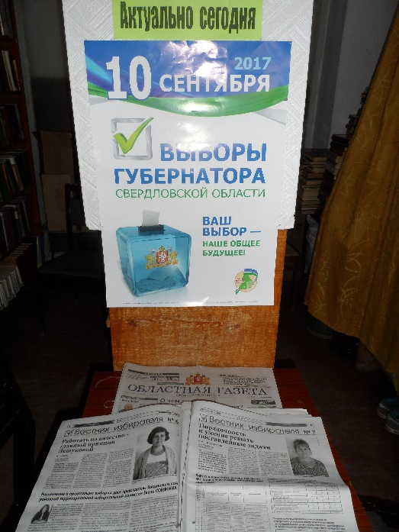
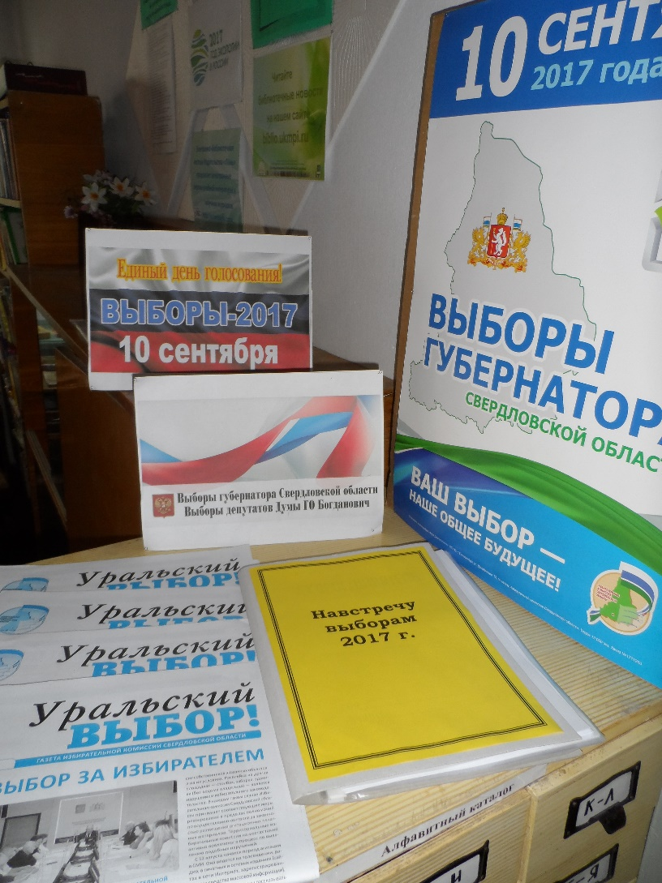
В библиотеке был оформлен информационный стенд: экспресс информации «Вестник избирателя». Он способствовал повышению электоральной активности избирателей и побуждению к участию в выборах. На нем были представлены информационные материалы, раскрывающие исторические аспекты выборов, тексты работ видных политических деятелей, статьи из периодических изданий, освещающие выборы, нормативно-правовые акты, регулирующие процесс выборов. Материалы были подобраны таким образом, чтобы помочь пользователям самостоятельно разобраться в некоторых вопросах соблюдения их прав и свобод.

Slide 5
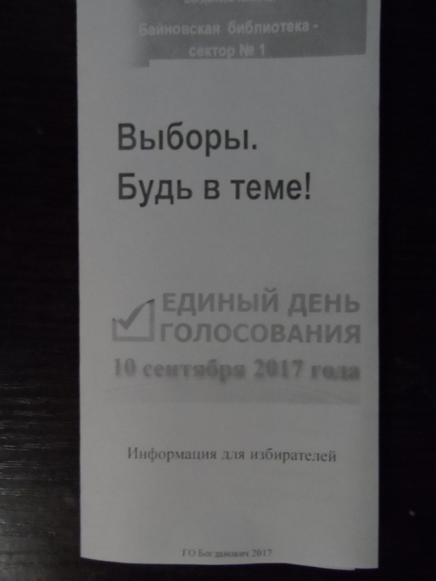

Выпущена печатная продукция
Памятка будущему избирателю «Твое право выбора!»
Буклет «Выборы. Будь в теме!»

Slide 6

Для учащихся среднего и старшего школьного возраста был проведен правовой час «Учись быть избирателем».
Мероприятие начиналось с традиционного экскурса в историю избирательного права. Затем игра, посвященная вопросам избирательного права, где ребята вспоминали, какие у каждого из нас есть избирательные права. Выясняли такие понятия как: «законодатель», «исполнитель», «закон», «конституция», «прямое или тайное голосование», «избирательный бюллетень». Ребята отвечали на вопросы и выполняли разные задания.

Slide 7

В форме дискуссии, обсуждения интересующих вопросов, был проведен час избирательного права «Выборы – это важно», для детей старшего возраста.
Мероприятие проводилось с целью: содействовать формированию у учащихся собственной точки зрения на происходящее вокруг, показать смысл и значение выборов в демократическом обществе, повысить уровень правовой культуры и образования учащихся в сфере избирательного процесса.

Slide 8


Для взрослых пользователей библиотеки был проведен видеочас «Выборы в России: история и современность».
На мероприятии были показаны особенности системы выборов в органы власти в историческом прошлом России и её современности. Библиотекари раскрывали содержание и значимость важнейшего политического института – выборы. Кроме того, провели сравнительный анализ избирательных систем древней, средневековой России, советской России и избирательной системы, сложившейся в РФ в результате принятия Конституции 12 декабря 1993г. Были просмотрены видеоролики по этой теме.

Slide 9

Общество начинается с гражданина. В практическом решении этой задачи очевидна роль библиотек, которые ведут активную работу с молодёжью.
Деятельность Байновской библиотеки – сектор № 1 по правовому просвещению молодых читателей направлена на формирование у них устойчивого интереса к теме выборов, социальной активности, понимания смысла и значения участия в выборах. Для привлечения интереса молодежи к выборам был проведен День молодого избирателя «Мы избиратели нового века». Целью этого мероприятия было ознакомить молодых людей, будущих избирателей, с законодательством Российской Федерации о выборах, порядке проведения избирательной кампании, привлечь внимание к выборам, повысить гражданскую ответственность и сформировать активную жизненную позицию молодых людей.

Slide 10
Библиотекам необходимо переходить от разовых мероприятий к разработке перспективных планов в работе по правовой грамотности избирателей, что прибавит работе систематичности и целенаправленности, будет способствовать творческому развитию личности, осознанию гражданского долга избирателей, расширению кругозора и информированности, повышению электоральной культуры избирателей.

